Slide 1
Demo Entity
JDBC JPA Datenbanken Entitys
Annotationen Tabellen verknüpfen

Slide 2
Java Database Connectivity
Die Java Database Connectivity (Abk. JDBC) ist eine Datenbankschnittstelle für die Java Plattform und ermöglicht den Zugriff auf relationale Datenbanken
Die JDBC erzeugt Verbindungen zu bestehenden Datenbanken, hält diese und leitet Abfragen und Ergebnisse zwischen der Anwendung und der Datenbank weiter
JDBC gehört seit JDK1.1 zur Java Standard Edition

Slide 3
Java Persistence api
Die Java Persistence API (Abk. JPA) ist eine Schnittstelle für Java-Anwendungen, die die Zuordnung und die Übertragung von Objekten zu Datenbankeinträgen vereinfacht
Die Idee von JPA ist es, ein ganz normales Java Objekt (POJO, Plain Old Java Object) als relationales Datenbankobjekt zu speichern

Slide 4
Konzeption JPA
Neben der API, besteht die Jakarta Persistence aus folgenden Komponenten:
Persistence Entity:
Eine Persistence Entity ist ein Plain Old Java Object (POJO), das üblicherweise auf eine einzelne Tabelle in der relationalen Datenbank abgebildet wird. Instanzen dieser Klasse entsprechen hierbei den Zeilen der Tabelle. Persistence Entities können je nach Designvorgabe als einfache Datenhaltungs-Klassen realisiert werden oder als Business-Objekte inklusive Business-Logik.
Objektrelationale Metadaten:
Die Beziehungen zwischen den einzelnen Tabellen werden über objektrelationale Metadaten ausgedrückt. Diese sind entweder als Java-Annotationen angelegt und/oder in einer separaten XML-Datei abgelegt.

Slide 5
Objektrelationale abbildung (ORM)
Objektrelationale Abbildung (object-relational mapping, ORM) ist eine Technik der Softwareentwicklung, mit der ein in einer objektorientierten Programmiersprache geschriebenes Anwendungsprogramm seine Objekte in einer relationalen Datenbank ablegen kann. Dem Programm erscheint die Datenbank dann als objektorientierte Datenbank, was die Programmierung erleichtert.

Slide 6
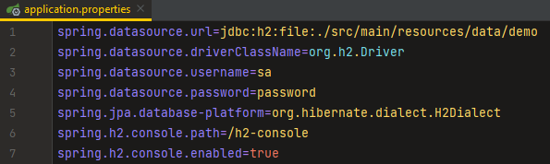
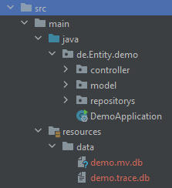
Datenbank
H2 Database:
Die H2 Database Engine, kurz H2, ist ein in der Programmiersprache Java geschriebenes relationales Datenbankmanagementsystem. Das System kann wahlweise als JAR direkt in Java-Anwendungen eingebettet oder als Server betrieben werden.

Slide 7
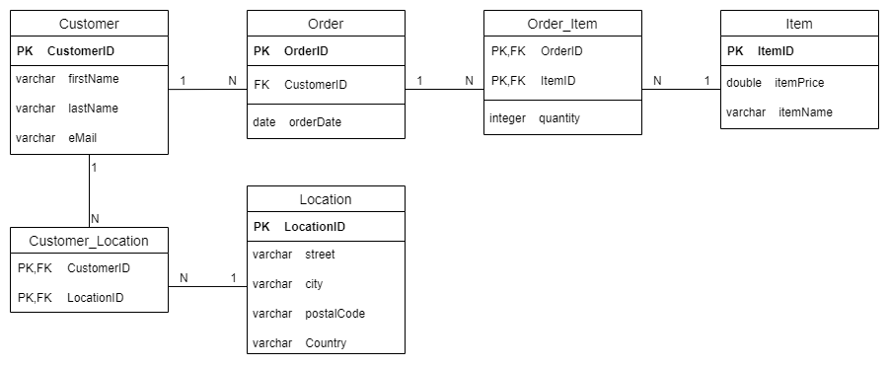
Entity-Relationship-modell

Slide 8
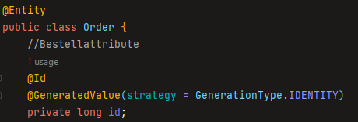
Entitys in java
Um Objekte persistent mit JPA in die Datenbank speichern zu können, müssen wir eine Entitätsklasse definieren. Dafür brauchen wir die @Entity und @Id Annotation.
Die @Entity Annotation macht kenntlich, dass diese Klasse (Bsp.Order) von JPA persistiert werden soll. Der Name der Klasse wird zum Tabellennamen der Datenbank.
Die @Id kennzeichnet den Primärschlüssel und @GeneratedValue bedeutet, dass dieser automatisch generiert werden soll, die IDENTITY-Strategie generiert auch einen automatischen Wert für jedes neue Entitätsobjekt.

Slide 9

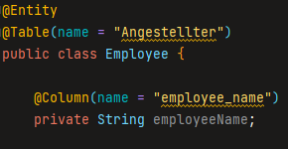


Annotationen
@Table gibt die Tabelle in der Datenbank an, der diese Entität zugeordnet ist. Das Namensattribut der @Table-Annotation wird verwendet um den Tabellennamen anzugeben.
@Column gibt die Spaltenzuordnung an. Das Namensattribut der @Column-Annotation wird verwendet, um den Spaltennamen der Tabelle anzugeben.
@OrderBy sortiert die Daten. Im folgenden Beispiel werden alle Adressen der Angestellten nach ihrer ID in aufsteigender Reihenfolge sortiert.
Jede nicht statische und nicht transiente Eigenschaft einer Entität wird als persistent betrachtet, es sei denn man kennzeichnet sie mit @Transient

Slide 10

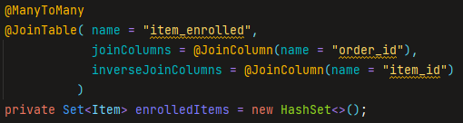
Annotationen
Mit @JoinColumn werden Instanzvariablen annotiert, die zu einem Foreign Key gehören. Die Annotation wird zusammen mit @ManyToOne verwendet.
Mit @JoinTable werden die Details der Zwischentabelle bei einer Many to Many Assoziation beschrieben: Der Tabellenname und die an der Assoziation beteiligten Spalten für beide an der Assoziation beteiligten Entitäten.

Slide 11
Alle Annotationen
https://dzone.com/articles/all-jpa-annotations-mapping-annotations

Slide 12
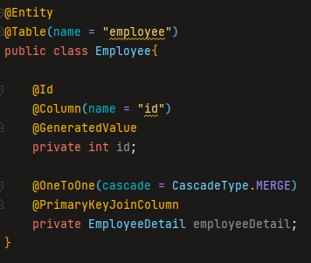
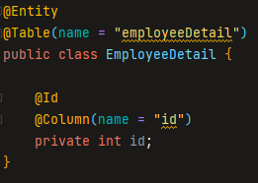
Tabellen miteinander verknüpfen
One To One – Relationship (gleicher Primärschlüssel)
Employee- und EmployeeDetail-Entitäten haben denselben Primärschlüssel und wir können sie mit @OneToOne und @PrimaryKeyJoinColumn verknüpfen. In diesem Fall wird die Eigenschaft id von EmployeeDetail nicht mit @GeneratedValue annotiert. Der ID-Wert von Employee wird für die ID von EmployeeDetail verwendet.

Slide 13
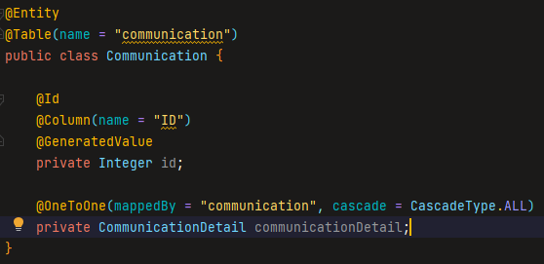
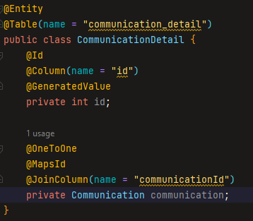
Tabellen miteinander verknüpfen
One To One – Relationship (Primär- und Fremdschlüssel)
Communication und CommunicationDetail sind über einen Fremdschlüssel verknüpft, sodass die Annotationen @OneToOne und @JoinColumn verwendet werden können. Es wird die für die Kommunikation generierte ID der Spalte „communication_id“ der Tabelle „CommunicationDetail“ zugeordnet. @MapsId wird für dasselbe verwendet.

Slide 14
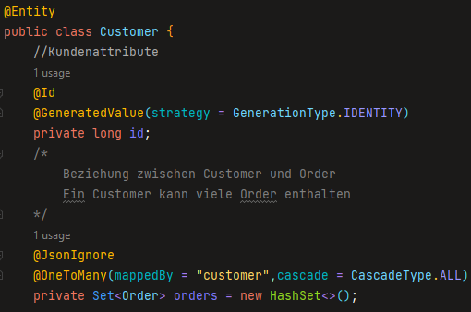
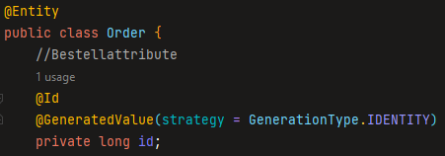

Tabellen miteinander verknüpfen
One To Many & Many To One – Relationship
@OneToMany zeichnet Instanzvariablen aus, deren Typ eine Collection von Entities ist und deren Werte durch eine One to Many Assoziation gegeben sind.
Das Annotationselement mappedBy muss angegeben werden, wenn die Assoziation bidirektional ist. Bidirektional bedeutet in diesem Fall, dass das Entity auf der Many-Seite der Assoziation eine Instanzvariable mit einer Referenz auf ein Entity der One-Seite hat. Diese Instanzvariable ist mit der Annotation @ManyToOne versehen

Slide 15
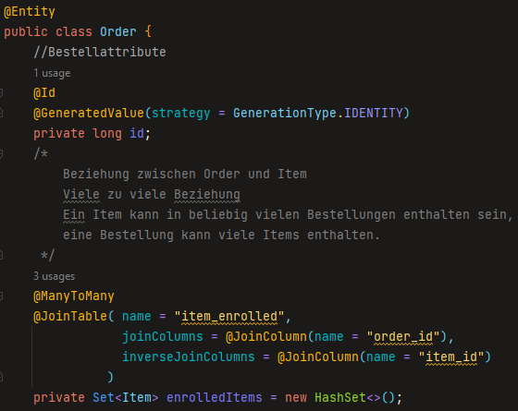
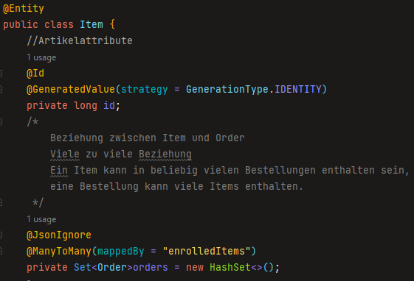
Tabellen miteinander verknüpfen
Many To Many – Relationship
@ManyToMany zeichnet Instanzvariablen aus, deren Typ eine Collection von Entities ist und deren Werte durch eine Many to Many Assoziation gegeben sind.
Das Annotationselement mappedBy muss bei einer der beteiligten Entitäten angegeben werden, wenn die Assoziation bidirektional ist. Bidirektional bedeutet in diesem Fall, dass Instanzen beider beteiligten Entitäten wechselseitig eine Menge von Referenzen auf Instanzen der jeweils anderen Entität besitzen

